Slide 1
PRESENTACIÓN 1º DUAL
Álvaro Campos Vega

Slide 2

la EMPRESA

Slide 3
TAREAS DESEMPEÑADAS POR SEMANA

Slide 4
Semana del 5 al 7 DE MARZO
Puesto de trabajo.
Excepciones en Java.
Ejercicios con String y fechas.

Slide 5
Semana del 11 al 14 DE MARZO
Curso en Udemy de Spring en 2 días.
Comienzo a resolver incidencias en la aplicación.

Slide 6
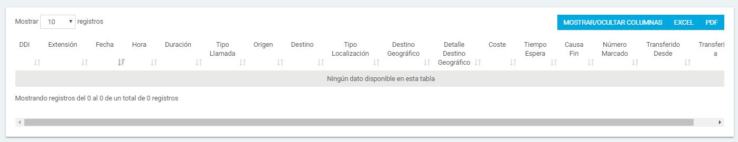
RESOLUCIÓN DE INCIDENCIAS
Exportación de tablas a PDF, EXCEL y CSV en Windows y Linux.
Agregada compatibilidad con el catalán a la aplicación.

Slide 7
ABRIL Y PRINCIPIOS DE MAYO
Planteación del proyecto el cual consiste en realizar una nueva ventana para la aplicación.
Casos de uso y plan de pruebas.
Preparación de la base de datos.
Desarrollo de la nueva ventana.
Plan de pruebas efectuado sobre la ventana.

Slide 8
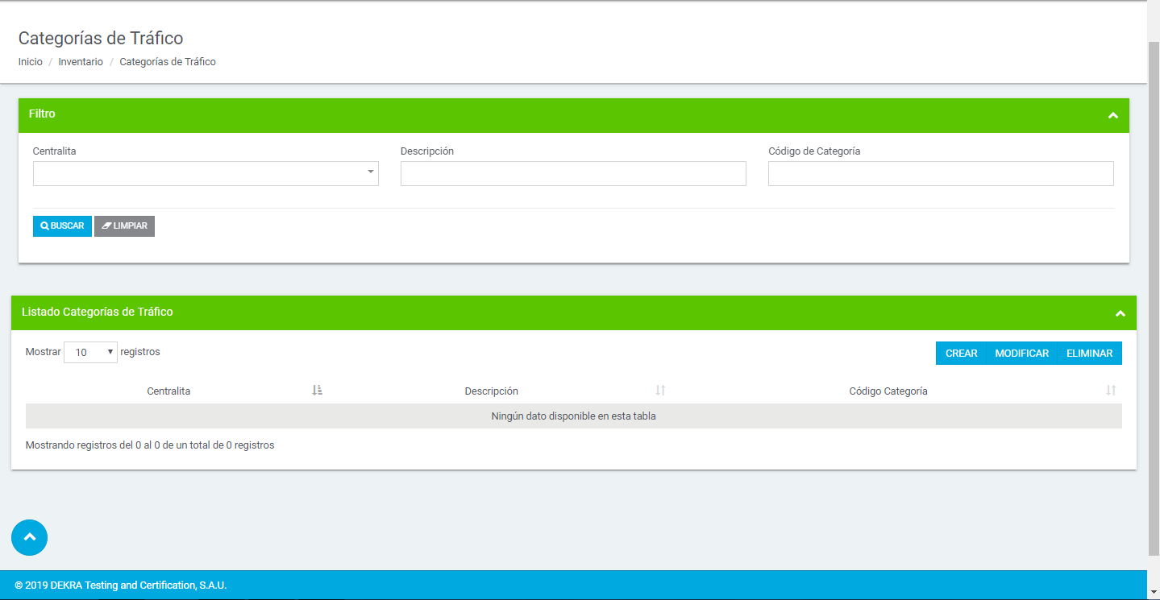
ABRIL Y PRINCIPIOS DE MAYO

Slide 9
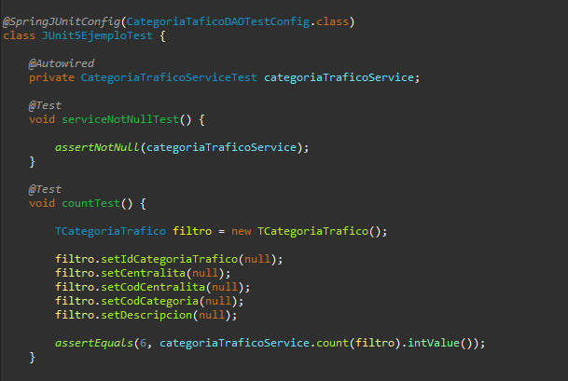
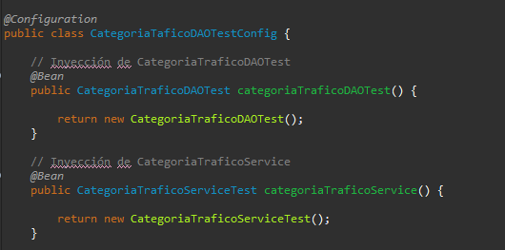
SEMANA DEL 6 AL 13 DE MAYO
Testing automatizado con JUnit5.

Slide 10
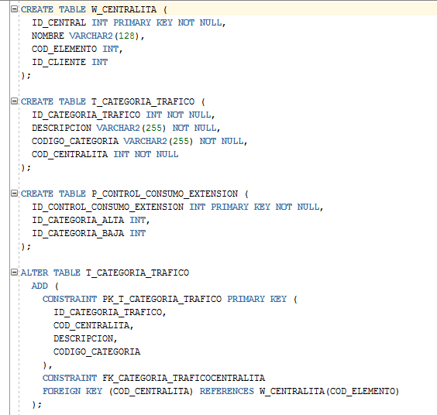
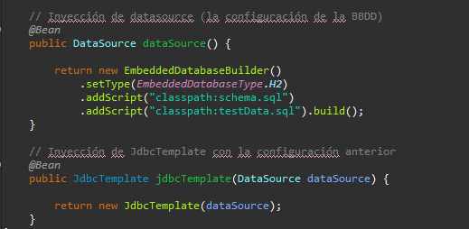
SEMANA DEL 6 AL 13 DE MAYO

Slide 11
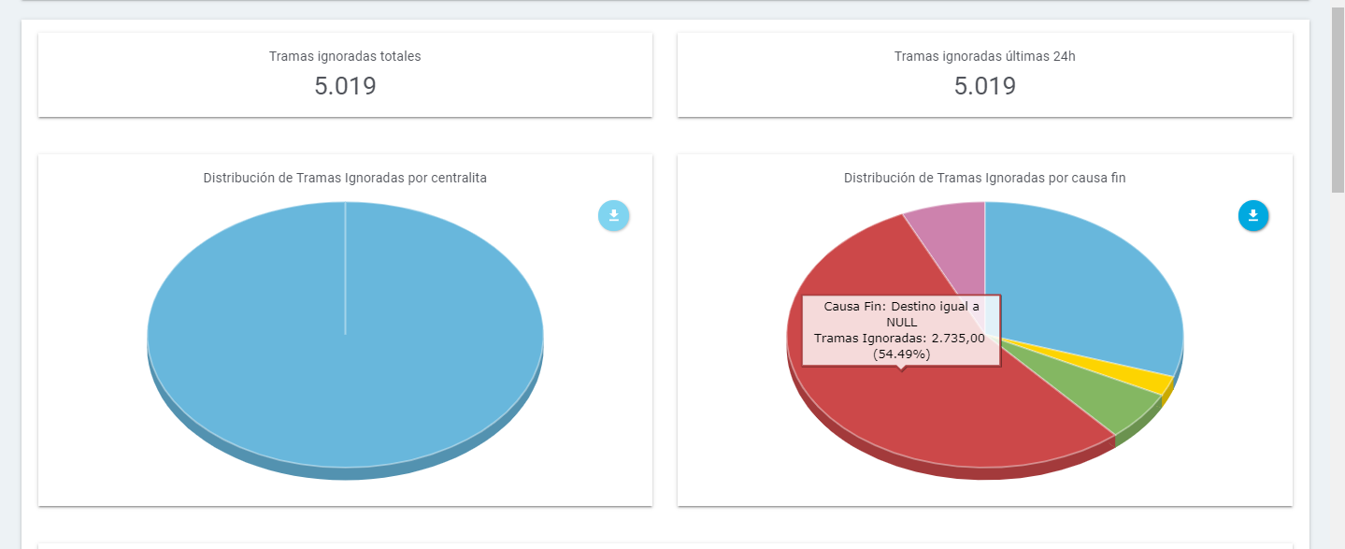
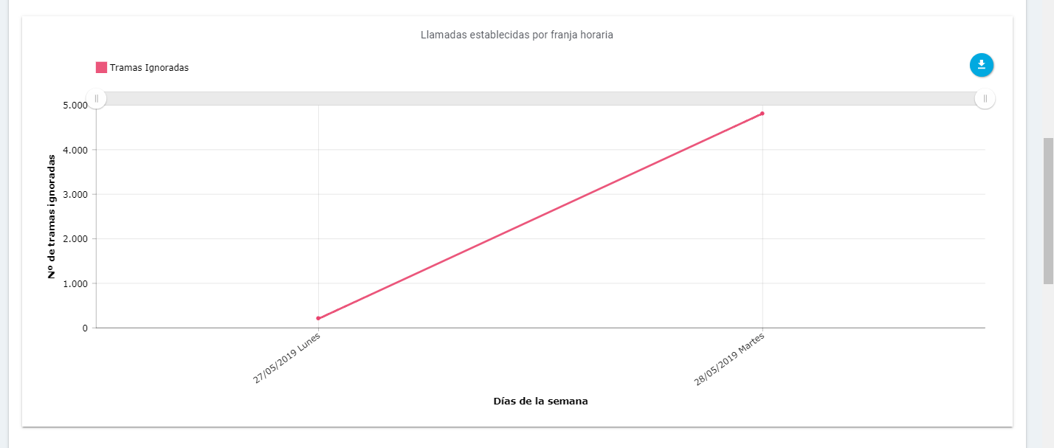
ÚLTIMAS SEMANAS
Representación de datos en la web con gráficas.

Slide 12
TECNOLOGÍAS UTILIZADAS

Slide 13

















Slide 14
Conocimientos adquiridos por cada módulo profesional

Slide 15
SISTEMAS INFORMÁTICOS
Comandos para navegar por una máquina Linux a través de SSH mediante MobaXTerm y despliegue de proyectos en la misma.

Slide 16
Programación
Mucha experiencia ganada programando para un gran proyecto.
Spring MVC.
Recogida de datos en formato JSON con Javascript.

Slide 17
Base de datos
Gestor de base de datos de Oracle.
Sequencias.
Bases de datos embebidas.

Slide 18
Lenguaje de marcas
Usar diversos plugins con Javascript.

Slide 19
Entornos de desarrollo
Herramienta de debug de eclipse y de javascript.

Slide 20
Valoración de la experiencia dual

